Slide 1
Владимир Абрамчук
1 группа

Slide 2
Как работает бизнес?

Slide 3
Как увеличить масштаб?

Slide 4
Как общаться с живыми людьми?

Slide 5
General MBA

Slide 6
Знания

Slide 7
Системность

Slide 8
Контрольные

Slide 9
Одноклассники

Slide 10
RTE / Process Lead

Slide 11
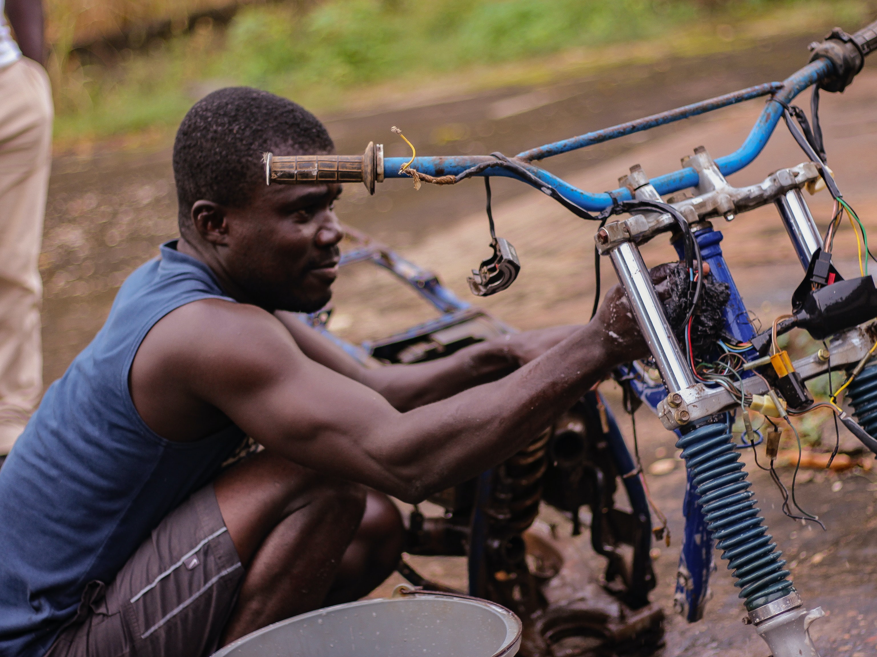

Slide 12
Управление изменениями

Slide 13
КУЛЬТУРА!!!

Slide 14
Что в итоге?
✓ Как работает бизнес?
✓ Как общаться с живыми людьми?
✓ Как увеличить масштаб?

